Slide 1

2020
IO多路复用浅析
部门：项目一部
时间：2020年10月

Slide 2
前言
什么是IO多路复用
IO多路复用解决什么问题
目前有哪些IO多路复用的方案
具体怎么用
不同IO多路复用方案优缺点

Slide 3
1. 什么是IO多路复用
I/O多路复用，I/O就是指的我们网络I/O,多路指多个TCP连接(或多个Channel)，复用指复用一个或少量线程。串起来理解就是很多个网络I/O复用一个或少量的线程来处理这些连接。
一句话解释：单线程或单进程同时监测若干个文件描述符是否可以执行IO操作的能力。

Slide 4
2. 解决什么问题
应用程序通常需要处理来自多条事件流中的事件，比如我现在用的电脑，需要同时处理键盘鼠标的输入、中断信号等等事件，再比如web服务器如nginx，需要同时处理来来自N个客户端的事件。
逻辑控制流在时间上的重叠叫做并发
而CPU单核在同一时刻只能做一件事情，一种解决办法是对CPU进行时分复用(多个事件流将CPU切割成多个时间片，不同事件流的时间片交替进行)。在计算机系统中，我们用线程或者进程来表示一条执行流，通过不同的线程或进程在操作系统内部的调度，来做到对CPU处理的时分复用。这样多个事件流就可以并发进行，不需要一个等待另一个太久，在用户看起来他们似乎就是并行在做一样。
但凡事都是有成本的。线程/进程也一样，有这么几个方面：
线程/进程创建成本
CPU切换不同线程/进程成本 Context Switch
多线程的资源竞争
有没有一种可以在单线程/进程中处理多个事件流的方法呢？一种答案就是IO多路复用。
因此IO多路复用解决的本质问题是在用更少的资源完成更多的事。
为了更全面的理解，先介绍下在Linux系统下所有IO模型。

Slide 5
I/O模型
目前Linux系统中提供了5种IO处理模型
阻塞IO
非阻塞IO
IO多路复用
信号驱动IO
异步IO
阻塞IO
这是最常用的简单的IO模型。阻塞IO意味着当我们发起一次IO操作后一直等待成功或失败之后才返回，在这期间程序不能做其它的事情。阻塞IO操作只能对单个文件描述符进行操作。
非阻塞IO
我们在发起IO时，通过对文件描述符设置O_NONBLOCK flag来指定该文件描述符的IO操作为非阻塞。非阻塞IO通常发生在一个for循环当中，因为每次进行IO操作时要么IO操作成功，要么当IO操作会阻塞时返回错误EWOULDBLOCK/EAGAIN，然后再根据需要进行下一次的for循环操作，这种类似轮询的方式会浪费很多不必要的CPU资源，是一种糟糕的设计。和阻塞IO一样，非阻塞IO也是通过调用read或write来进行操作的，也只能对单个描述符进行操作。
IO多路复用
IO多路复用在Linux下包括了三种，select、poll、epoll，抽象来看，他们功能是类似的，但具体细节各有不同：首先都会对一组文件描述符进行相关事件的注册，然后阻塞等待某些事件的发生或等待超时。IO多路复用都可以关注多个文件描述符，但对于这三种机制而言，不同数量级文件描述符对性能的影响是不同的，下面会详细介绍。

Slide 6
信号驱动IO
信号驱动IO是利用信号机制，让内核告知应用程序文件描述符的相关事件。这里有一个信号驱动IO相关的例子。
但信号驱动IO在网络编程的时候通常很少用到，因为在网络环境中，和socket相关的读写事件太多了，比如下面的事件都会导致SIGIO信号的产生：
TCP连接建立
一方断开TCP连接请求
断开TCP连接请求完成
TCP连接半关闭
数据到达TCP socket
数据已经发送出去(如：写buffer有空余空间)
上面所有的这些都会产生SIGIO信号，但我们没办法在SIGIO对应的信号处理函数中区分上述不同的事件，SIGIO只应该在IO事件单一情况下使用，比如说用来监听端口的socket，因为只有客户端发起新连接的时候才会产生SIGIO信号。
异步IO
异步IO和信号驱动IO差不多，但它比信号驱动IO可以多做一步：相比信号驱动IO需要在程序中完成数据从用户态到内核态(或反方向)的拷贝，异步IO可以把拷贝这一步也帮我们完成之后才通知应用程序。我们使用 aio_read 来读，aio_write 写。
同步IO vs 异步IO 1. 同步IO指的是程序会一直阻塞到IO操作如read、write完成 2. 异步IO指的是IO操作不会阻塞当前程序的继续执行
所以根据这个定义，上面阻塞IO当然算是同步的IO，非阻塞IO也是同步IO，因为当文件操作符可用时我们还是需要阻塞的读或写，同理IO多路复用和信号驱动IO也是同步IO，只有异步IO是完全完成了数据的拷贝之后才通知程序进行处理，没有阻塞的数据读写过程。

Slide 7
3. 目前有哪些IO多路复用的方案
解决方案总览
Linux: select、poll、epoll
MacOS/FreeBSD: kqueue
Windows/Solaris: IOCP

Slide 8
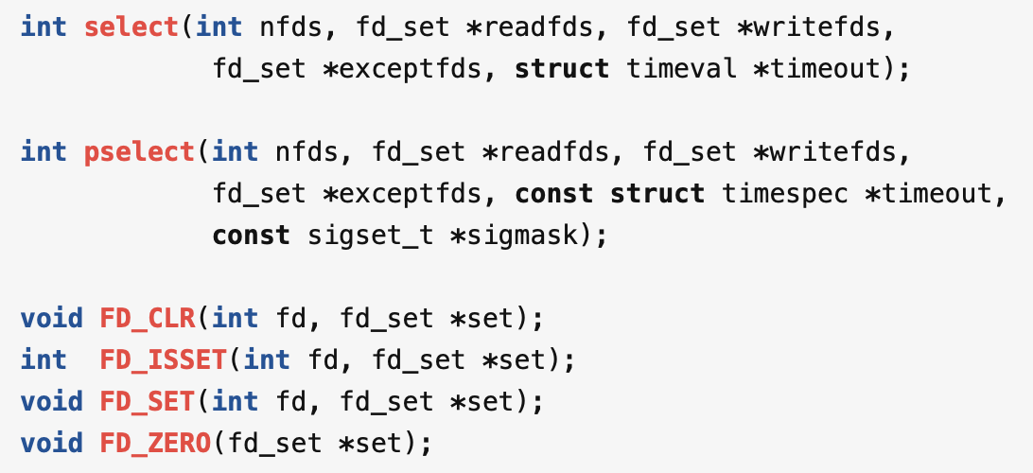
4. 具体怎么用
这里只介绍Linux系统的解决方案
select
相关函数定义如下
select的调用会阻塞到有文件描述符可以进行IO操作或被信号打断或者超时才会返回。

Slide 9
select将监听的文件描述符分为三组，每一组监听不同的需要进行的IO操作。readfds是需要进行读操作的文件描述符，writefds是需要进行写操作的文件描述符，exceptfds是需要进行异常事件处理的文件描述符。这三个参数可以用NULL来表示对应的事件不需要监听。
当select返回时，每组文件描述符会被select过滤，只留下可以进行对应IO操作的文件描述符。
FD_xx系列的函数是用来操作文件描述符组和文件描述符的关系。
FD_ZERO用来清空文件描述符组。每次调用select前都需要清空一次。
FD_SET添加一个文件描述符到组中，FD_CLR对应将一个文件描述符移出组中
FD_ISSET检测一个文件描述符是否在组中，我们用这个来检测一次select调用之后有哪些文件描述符可以进行IO操作
select可同时监听的文件描述符数量是通过FS_SETSIZE来限制的，在Linux系统中，该值为1024，当然我们可以增大这个值，但随着监听的文件描述符数量增加，select的效率会降低。

Slide 10
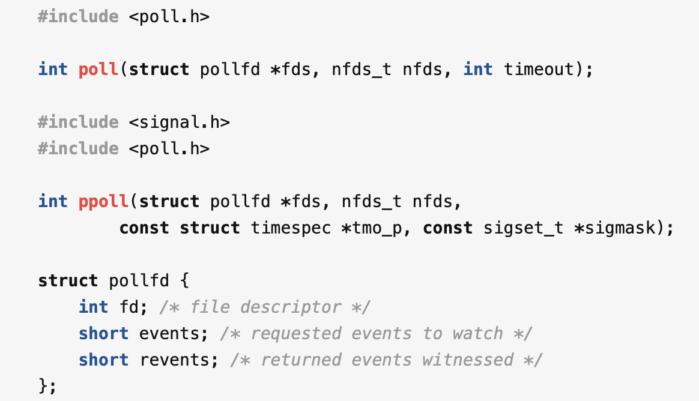
poll
相关函数定义
和select用三组文件描述符不同的是，poll只有一个pollfd数组，数组中的每个元素都表示一个需要监听IO操作事件的文件描述符。events参数是我们需要关心的事件，revents是所有内核监测到的事件。

Slide 11
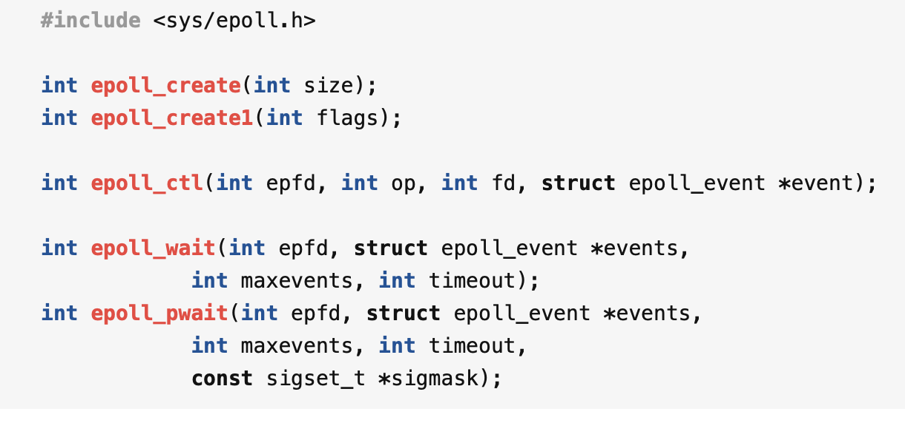
epoll
相关函数定义如下
epoll_create&epoll_create1用于创建一个epoll实例，而epoll_ctl用于往epoll实例中增删改要监测的文件描述符，epoll_wait则用于阻塞的等待可以执行IO操作的文件描述符直到超时。

Slide 12
level-triggered and edge-triggered
这两种底层的事件通知机制通常被称为水平触发和边沿触发，也就是状态持续通知和状态变化通知。
这两个概念来自电路，triggered代表电路激活，也就是有事件通知给程序，level-triggered表示只要有IO操作可以进行比如某个文件描述符有数据可读，每次调用epoll_wait都会返回以通知程序可以进行IO操作，edge-triggered表示只有在文件描述符状态发生变化时，调用epoll_wait才会返回，如果第一次没有全部读完该文件描述符的数据而且没有新数据写入，再次调用epoll_wait都不会有通知给到程序，因为文件描述符的状态没有变化。
select和poll都是状态持续通知的机制，且不可改变，只要文件描述符中有IO操作可以进行，那么select和poll都会返回以通知程序。而epoll两种通知机制可选。
状态变化通知(edge-triggered)模式下的epoll
在epoll状态变化通知机制下，有一些的特殊的地方需要注意。考虑下面这个例子
服务端文件描述符rfd代表要执行read操作的TCP socket，rfd已被注册到一个epoll实例中
客户端向rfd写了2kb数据
服务端调用epoll_wait返回，rfd可执行read操作
服务端从rfd中读取了1kb数据
服务端又调用了一次epoll_wait
在第5步的epoll_wait调用不会返回，而对应的客户端会因为服务端没有返回对应的response而超时重试，原因就是我上面所说的，epoll_wait只会在状态变化时才会通知程序进行处理。第3步epoll_wait会返回，是因为客户端写了数据，导致rfd状态被改变了，第3步的epoll_wait已经消费了这个事件，所以第5步的epoll_wait不会返回。
我们需要配合非阻塞IO来解决上面的问题：
对需要监听的文件描述符加上非阻塞IO标识
只在read或者write返回EAGAIN或EWOULDBLOCK错误时，才调用epoll_wait等待下次状态改变发生
通过上述方式，我们可以确保每次epoll_wait返回之后，我们的文件描述符中没有读到一半或写到一半的数据。

Slide 13
5. 不同IO多路复用方案优缺点
poll vs select
poll和select基本上是一样的，poll相比select好在如下几点：
poll传参对用户更友好。比如不需要和select一样计算很多奇怪的参数比如nfds(值最大的文件描述符+1)，再比如不需要分开三组传入参数。
poll会比select性能稍好些，因为select是每个bit位都检测，假设有个值为1000的文件描述符，select会从第一位开始检测一直到第1000个bit位。但poll检测的是一个数组。
select的时间参数在返回的时候各个系统的处理方式不统一，如果希望程序可移植性更好，需要每次调用select都初始化时间参数。
而select比poll好在下面几点
支持select的系统更多，兼容更强大，有一些unix系统不支持poll
select提供精度更高(到microsecond)的超时时间，而poll只提供到毫秒的精度。
但总体而言 select和poll基本一致。
epoll vs poll&select
epoll优于select&poll在下面几点：
在需要同时监听的文件描述符数量增加时，select&poll是O(N)的复杂度，epoll是O(1)，在N很小的情况下，差距不会特别大，但如果N很大的前提下，一次O(N)的循环可要比O(1)慢很多，所以高性能的网络服务器都会选择epoll进行IO多路复用。
epoll内部用一个文件描述符挂载需要监听的文件描述符，这个epoll的文件描述符可以在多个线程/进程共享，所以epoll的使用场景要比select&poll要多。

Slide 14
谢谢欣赏

Slide 17
标题二
请设计你的课程内容

Slide 18
标题二
请设计你的课程内容

Slide 19
标题三
请设计你的课程内容

Slide 20
标题三
请设计你的课程内容

Slide 21
标题四
请设计你的课程内容

Slide 22
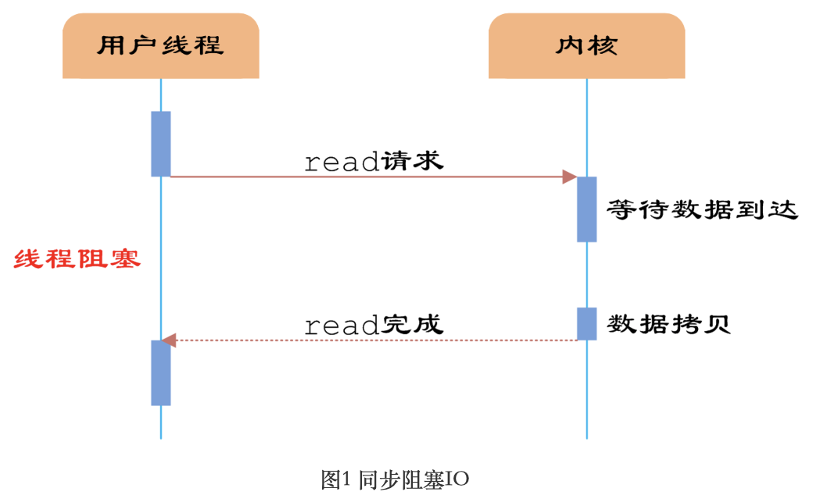
Linux网络IO模型（5种）
（1）阻塞IO模型
所有文件操作都是阻塞的，以套接字接口为例，在进程空间中调用recvfrom，系统调用直到数据包到达且被复制到应用进程缓冲区或发生错误时才返回，期间会一直等待（阻塞）。模型如图：
如图1所示，用户线程通过系统调用read发起IO读操作，由用户空间转到内核空间。内核等到数据包到达后，然后将接收的数据拷贝到用户空间，完成read操作。
伪代码示意
{
read(socket, buffer);
process(buffer);
}
缺点：即用户需要等待read将socket中的数据读取到buffer后，才继续处理接收的数据。整个IO请求的过程中，用户线程是被阻塞的，这导致用户在发起IO请求时，不能做任何事情，对CPU的资源利用率不够。

Slide 23
（1）阻塞IO模型
所有文件操作都是阻塞的，以套接字接口为例，在进程空间中调用recvfrom，系统调用直到数据包到达且被复制到应用进程缓冲区或发生错误时才返回，期间会一直等待（阻塞）。模型如图：
如图1所示，用户线程通过系统调用read发起IO读操作，由用户空间转到内核空间。内核等到数据包到达后，然后将接收的数据拷贝到用户空间，完成read操作。
伪代码示意
{
read(socket, buffer);
process(buffer);
}

Slide 24
Linux网络IO模型（5种）
（1）阻塞IO模型
所有文件操作都是阻塞的，以套接字接口为例，在进程空间中调用recvfrom，系统调用直到数据包到达且被复制到应用进程缓冲区或发生错误时才返回，期间会一直等待（阻塞）。模型如图：
如图1所示，用户线程通过系统调用read发起IO读操作，由用户空间转到内核空间。内核等到数据包到达后，然后将接收的数据拷贝到用户空间，完成read操作。
伪代码示意
{
read(socket, buffer);
process(buffer);
}

Slide 25
Linux网络IO模型（5种）
（1）阻塞IO模型
所有文件操作都是阻塞的，以套接字接口为例，在进程空间中调用recvfrom，系统调用直到数据包到达且被复制到应用进程缓冲区或发生错误时才返回，期间会一直等待（阻塞）。模型如图：
如图1所示，用户线程通过系统调用read发起IO读操作，由用户空间转到内核空间。内核等到数据包到达后，然后将接收的数据拷贝到用户空间，完成read操作。
伪代码示意
{
read(socket, buffer);
process(buffer);
}

Slide 26
Linux网络IO模型（5种）
（1）阻塞IO模型
所有文件操作都是阻塞的，以套接字接口为例，在进程空间中调用recvfrom，系统调用直到数据包到达且被复制到应用进程缓冲区或发生错误时才返回，期间会一直等待（阻塞）。模型如图：
如图1所示，用户线程通过系统调用read发起IO读操作，由用户空间转到内核空间。内核等到数据包到达后，然后将接收的数据拷贝到用户空间，完成read操作。
伪代码示意
{
read(socket, buffer);
process(buffer);
}

Slide 27
IO多路复用的应用：
通过把多个IO的阻塞复用到一个select的阻塞上，使系统在单线程下可处理多个客户端请求。与传统多线程模型相比，最大优势是系统开销小，不需要创建额外进程或线程。主要应用场景如下：
（1）服务器需要同时处理多个处于监听状态或连接状态的套接字
（2）服务器需要同时处理多种网络协议的套接字
Linux最终选择epoll支持IO多路复用的系统调用，优点如下：
（1）支持一个进程打开的socket描述符（FD）不受限制（select单线程默认1024太少，epoll仅受限操作系统最大文件句柄数，1GB内存机器大约10万句柄）
（2）IO效率不会随FD数目增加而线性下降（只对“活跃”的socke进行t操作，活跃socket才会去主动调用callback函数）
（3）使用mmap加速内核与用户空间消息传递（同一块内存，避免不必要复制）
（4）API简单：创建epoll描述符，添加监听事件，阻塞等待监听事件发生，关闭epoll描述符等

Slide 28
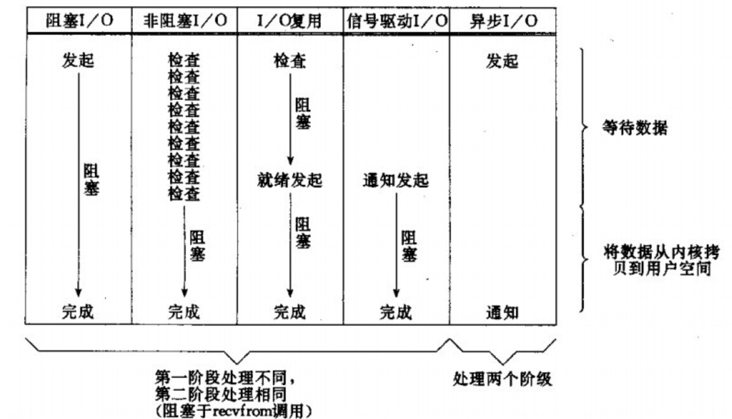

Slide 29
答疑环节
Q&A

